Slide 1
EFQM 2026 Saha Hazırlık Bilgilendirme Sunumu
Kriter 7 – Stratejik ve Operasyonel Performans
Canfer MEMOĞLU – Genel Sekreter Yardımcısı
Tarih: 02.09.2026
Yer: Kongre Merkezi 15 Temmuz Salonu
Notes:
Kıymetli hocalarım, akademik ve idari birim amirlerimiz, değerli birim EFQM temsilcilerimiz; hepinizi saygıyla selamlıyorum.
Bildiğiniz üzere üniversitemizin EFQM Modeli hazırlıkları kapsamında bir süredir yedi kriterin her biri için ayrı eğitim ve bilgilendirme toplantıları gerçekleştirildi.
Bu süreçte ilk 6 kriterin ayrı ayrı ele alındı ve her bir kriter kapsamında yürütülen çalışmalar ve beklentiler sizlerle paylaşıldı.
Bugün EFQM 7 kriter hakkında kısa bilgilendirme ve isterleri hakkında bilgilendirme yaptıktan sonra sahadaki yaklaşımımız ve beklentilerimiz hakkında bilgi vermeye çalışacağım.

Slide 2
Sunum Planı
Stratejik ve Operasyonel Performans Alt Kırılımları
Kriterin Temel İstekleri
Yararlanılan Veri Kaynakları
Birimlerimizden Beklentilerimiz
Saha Ziyaretinde Yöneticilere Gelebilecek Sorular
Üniversitemiz Raporunda Yer Alan Göstergeler Hakkında Bilgi
Sorular

Slide 3
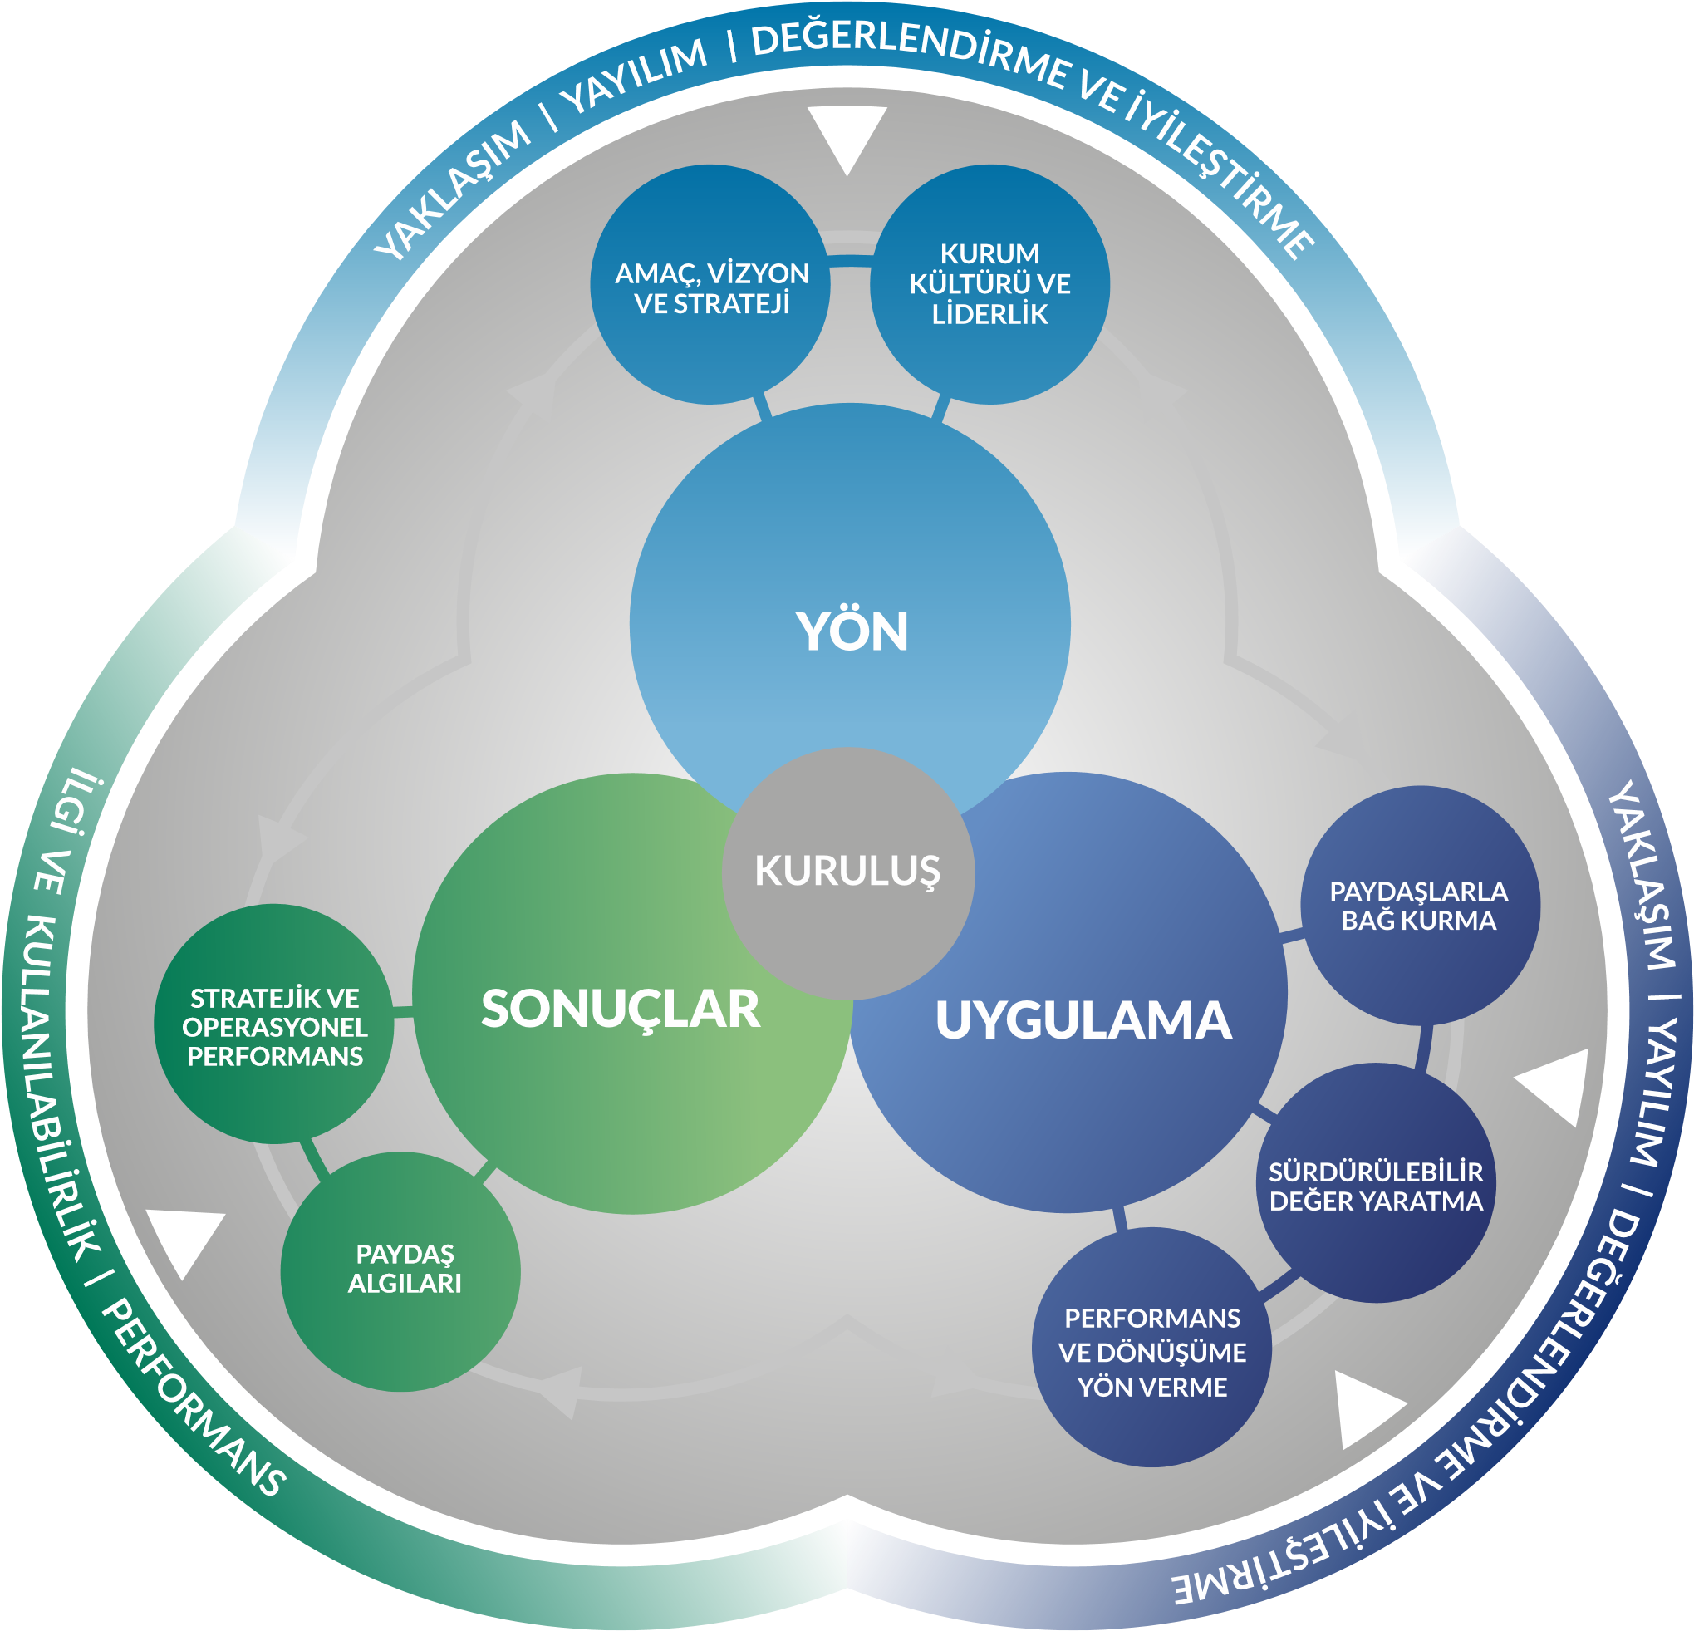
EFQM Kriter 7
Stratejik ve Operasyonel Performans
Stratejik ve operasyonel performanslar aşağıdaki alt başlıklarda oluşmaktadır.
Paydaşların beklentilerinin karşılanması ve katkıları
Ekonomi ve finans
Performans ve dönüşüm
Sürdürülebilirlik
Geleceğe yönelik kestirimci ölçümler
Notes:
EFQM Modeli'nde Kriter 7, stratejik ve operasyonel performans sonuçlarını ele almaktadır. Aslında bu kriter, önceki kriterlerde anlattığımız çalışmaların sonuçlarının ne ölçüde elde edildiğini ortaya koyan bölümdür.
Kriter, beş alt başlıktan oluşmaktadır.
Birinci başlık, paydaşların beklentilerinin karşılanması ve katkılarıdır. Bu bölümde PR-031-Paydaş İlişkilerinin Yönetimi Prosedüründe tanımlanan; Müşteriler (Öğrenciler ve Diğer Müşteriler), Çalışanlar, İş Paydaşları, Kamu Paydaşları, Tedarikçiler ve Toplum’un beklentilerini ne ölçüde karşıladığımızı gösteren sonuçlar yer almaktadır.
İkinci başlık, ekonomi ve finans sonuçlarıdır. Burada kaynaklarımızı ne kadar etkin kullandığımız, bütçe performansımız, projelere ayrılan kaynaklar ve finansal sürdürülebilirliğimize ilişkin göstergeler değerlendirilmektedir.
Üçüncü başlık, performans ve dönüşüm sonuçlarıdır. Bu bölümde stratejik planda yer alan amaç ve hedeflerin gerçekleşme düzeyi, performans göstergeleri ile izlenmekte; iyileştirme ve dönüşüm çalışmalarının kurumsal performansa etkileri değerlendirilmektedir.
Dördüncü başlık, sürdürülebilirlik sonuçlarıdır. Çevresel, sosyal ve yönetişim boyutlarında ortaya koyduğumuz çalışmaların kuruma ve topluma sağladığı katkılar bu bölümde değerlendirilmektedir.
Beşinci başlık ise geleceğe yönelik kestirimci ölçümlerdir. Bu bölümde yalnızca geçmiş dönem performansına değil, kurumun gelecekteki başarısına ilişkin göstergelere de odaklanılır. EFQM değerlendiricileri, kurumun gelecekte karşılaşabileceği fırsat ve riskleri nasıl öngördüğünü ve buna yönelik hazırlıklarını nasıl yaptığını görmek ister.
Üniversitemiz açısından bu alt başlığın en önemli kaynaklarından biri 2027-2031 Stratejik Plan hazırlık çalışmaları kapsamında belirlenen performans göstergeleridir. Yeni döneme ilişkin amaçlar, hedefler ve bu hedefleri izlemek için tanımlanan performans göstergeleri bize geleceğe yönelik bir perspektif sunmaktadır.
Özetle; önce yönümüzü belirliyoruz, ardından uygulamalarımızı hayata geçiriyoruz. Ancak EFQM açısından en kritik nokta, bunların gerçekten işe yaradığını verilerle ve göstergelerle ortaya koyabilmektir. Kriter 7 tam olarak bu sorunun cevabını arar: "Yaptığımız çalışmalar hangi sonuçları üretti ve bunu hangi kanıtlarla gösterebiliyoruz?" Bu nedenle değerlendirme sürecinde her iddianın mutlaka ölçülebilir bir göstergeyle desteklenmesi beklenmektedir.

Slide 4
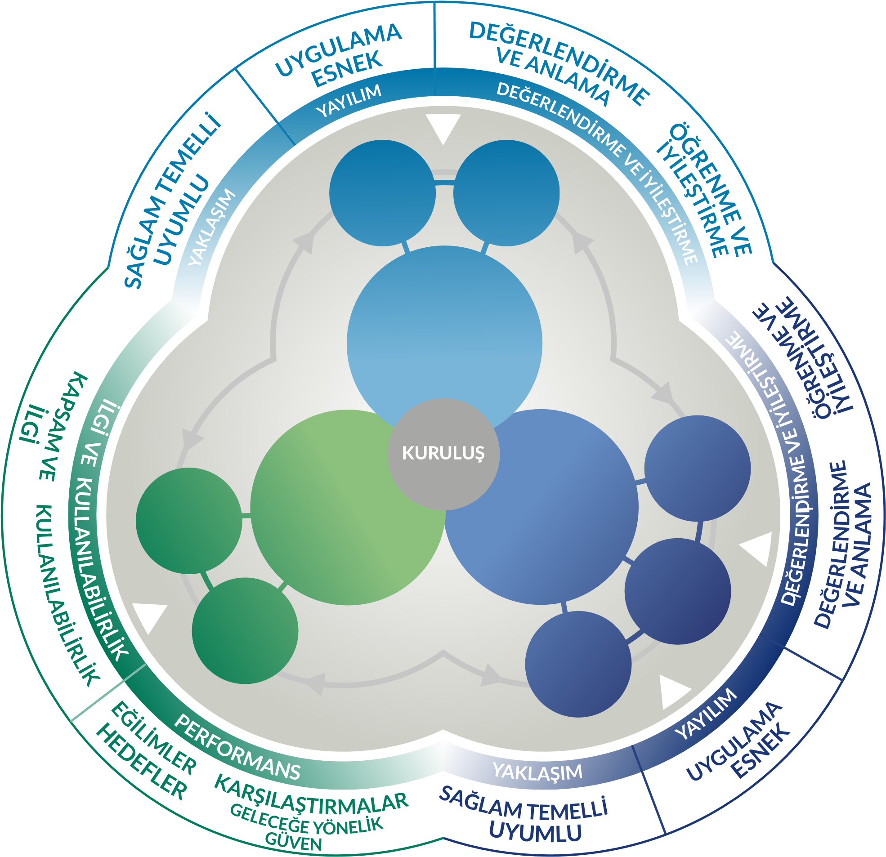
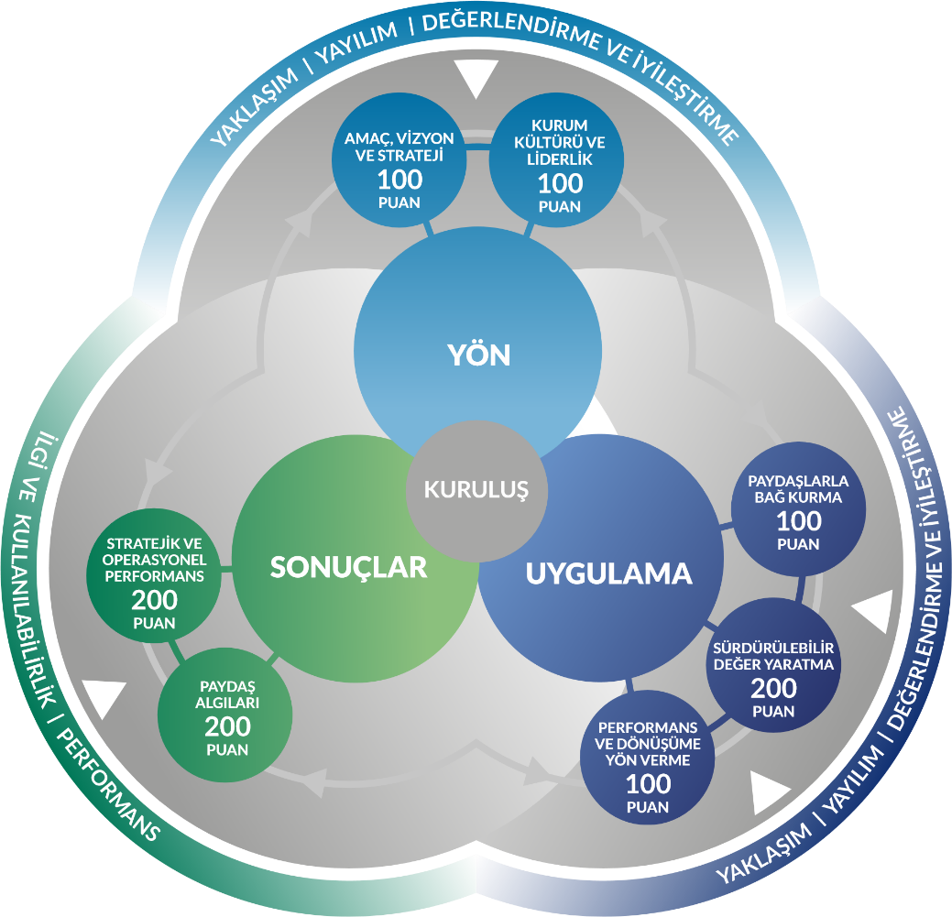
Kriterin Temel İstekleri
Göstergeler Hazırlanırken Nereler Dikkat Edilmeli?
Geçmişle/Gelecekle İlgili 4 Yıllık/Periyot Veri
Hedef
Karşılaştırma
Değişim/Eğilim
Göstergenin Sahibi/Sorumlusu
Verinin Kaynağı
EFQM Bağlantısı
Süreç Kodu
Açıklama (En fazla 100 kelime)
EFQM RADAR yaklaşımı
Notes:
Kriter 7 kapsamında göstergelerimizi hazırlarken ve sonuçlarımızı sunarken dikkat etmemiz gereken bazı temel unsurlar bulunmaktadır.
EFQM değerlendiricileri yalnızca sonuca değil, sonucun nasıl ölçüldüğüne, nasıl takip edildiğine ve nasıl yorumlandığına da bakmaktadır. Bu nedenle her bir gösterge için geçmiş yıllardaki performansın görülmesi, hedeflerle ilişkilendirilmesi, mümkünse karşılaştırmalar yapılması ve eğilimlerin ortaya konulması beklenmektedir.
Ayrıca göstergenin sahibi, verinin kaynağı, ilgili olduğu süreç ve EFQM kriterleriyle bağlantısının da açık bir şekilde tanımlanması gerekmektedir. Bunun yanında her göstergeyi kısa ve net bir açıklamayla destekleyerek değerlendiricilerin sonuçları doğru yorumlamasına yardımcı olmamız önemlidir.
Birazdan bu maddelerin her birini ayrı ayrı ele alacak, neden önemli olduklarını ve göstergelerimizi hazırlarken nelere dikkat etmemiz gerektiğini detaylı olarak inceleyeceğiz.
RADAR mantığında sonuçlar değerlendirilirken iki önemli boyuta bakılır: Kapsam ve İlgi ile Kullanılabilirlik. Kapsam ve İlgi, kurumun gerçekten önemli olan konuları ölçüp ölçmediğini sorgular. Yani seçtiğimiz göstergeler stratejik amaçlarımızı, paydaş beklentilerimizi ve kurumsal başarımızı ne kadar doğru yansıtıyor sorusuna cevap arar. Kullanılabilirlik ise elde edilen sonuçların yönetim açısından ne kadar değerli olduğunu değerlendirir. Sonuçların güvenilir verilerden üretilmesi, yıllar itibarıyla eğilim göstermesi, hedefler ve kıyaslamalar içermesi ve karar alma süreçlerinde kullanılabilmesi beklenir. Kısacası değerlendiriciler, bir göstergeyi incelerken bir yandan 'Doğru şeyi mi ölçüyoruz?' sorusunu, diğer yandan da 'Bu veriyi kullanarak yönetim karar alabilir mi?' sorusunu sorarlar. Sonuçlar bölümünde güçlü olmak için hem stratejik açıdan anlamlı göstergelere sahip olmak hem de bu göstergeleri yönetimi yönlendirecek şekilde kullanabilmek gerekir.
Burada özellikle altını çizmek istediğim bir nokta daha var. EFQM değerlendirmesinde Kriter 7: Stratejik ve Operasyonel Performans Sonuçları, toplam değerlendirme içerisinde 200 puanlık bir ağırlığa sahip olduğu gözden kaçmamalıdır.

Slide 5
Yararlanılan Veri Kaynakları
Hazırlanan göstergede yer alan verinin kaynağı belirtilmelidir.
Üniversitemiz göstergeleri hazırlanırken aşağıdaki veri kaynaklarından istifade edilmiştir.
  2022-2026 Stratejik Plan Yıllık Değerlendirme Raporu
  2027-2031 Stratejik Plan Performans Göstergeleri
  Üniversitemiz ve Karşılaştırma Yapılan Üniversitelerin Faaliyet Raporları
  YÖK; Öğrenci, Personel, Akademik Birim Verileri (istatistik.yok.gov.tr)
  ÖSYM YKS Yerleştirme Verileri
  YÖKAK Verileri
  Üniversitemiz Bilgi Sistemleri ile Daire Başkanlıklarından Alınan Veriler
  Cumhurbaşkanlığı Strateji Bütçe Başkanlığı Verileri
  BKYS Üst ve Ana Süreç Verileri (Karşılaştırma yapılan üniversitelerden müsaade alınmıştır)
Notes:
EFQM değerlendirmelerinde sonuçların doğru ve güvenilir olması kadar, bu sonuçların hangi kaynaktan elde edildiğinin açıkça gösterilmesi de önemlidir.
Bu nedenle hazırlanan her göstergede verinin kaynağı mutlaka belirtilmelidir. Çünkü değerlendiriciler sadece sonuca değil, sonucun güvenilirliğine ve izlenebilirliğine de bakmaktadır.
Veri kaynağı belirtilmeyen bir gösterge, ne kadar güçlü görünürse görünsün değerlendirme açısından eksik kabul edilebilir. Bu nedenle kullandığımız her verinin nereden alındığını açık bir şekilde ortaya koymalıyız.
Üniversitemizde hazırlanan göstergelerde mümkün olduğunca kurumsal ve doğrulanabilir veri kaynaklarından yararlanılmıştır. Bunlar arasında stratejik plan raporlarımız, yeni dönem stratejik plan performans göstergeleri, faaliyet raporları, YÖK istatistikleri, ÖSYM verileri, YÖKAK verileri, Cumhurbaşkanlığı Strateji ve Bütçe Başkanlığı verileri ile BKYS üzerinden elde edilen süreç verileri bulunmaktadır.
Burada önemli olan bir diğer husus da veri kaynağının tutarlı kullanılmasıdır. Bir göstergenin yıllar içerisindeki değişimini incelerken mümkün olduğunca aynı veri kaynağından elde edilen veriler kullanılmalıdır. Böylece yapılan karşılaştırmaların sağlıklı ve anlamlı olması sağlanır.
Kısacası bu başlık altında cevaplamamız gereken soru şudur:
"Bu sonucu hangi güvenilir kaynağa dayanarak ortaya koyuyoruz?"
Eğer bu sorunun cevabı açık ve net verilebiliyorsa, göstergemizin güvenilirliği de önemli ölçüde artmış olacaktır.
EFQM'de veri olmayan yerde kanıt yoktur; kaynağı belli olmayan veride ise güven yoktur.
Bu nedenle her göstergenin mutlaka doğrulanabilir bir veri kaynağına dayanması gerekir.

Slide 6
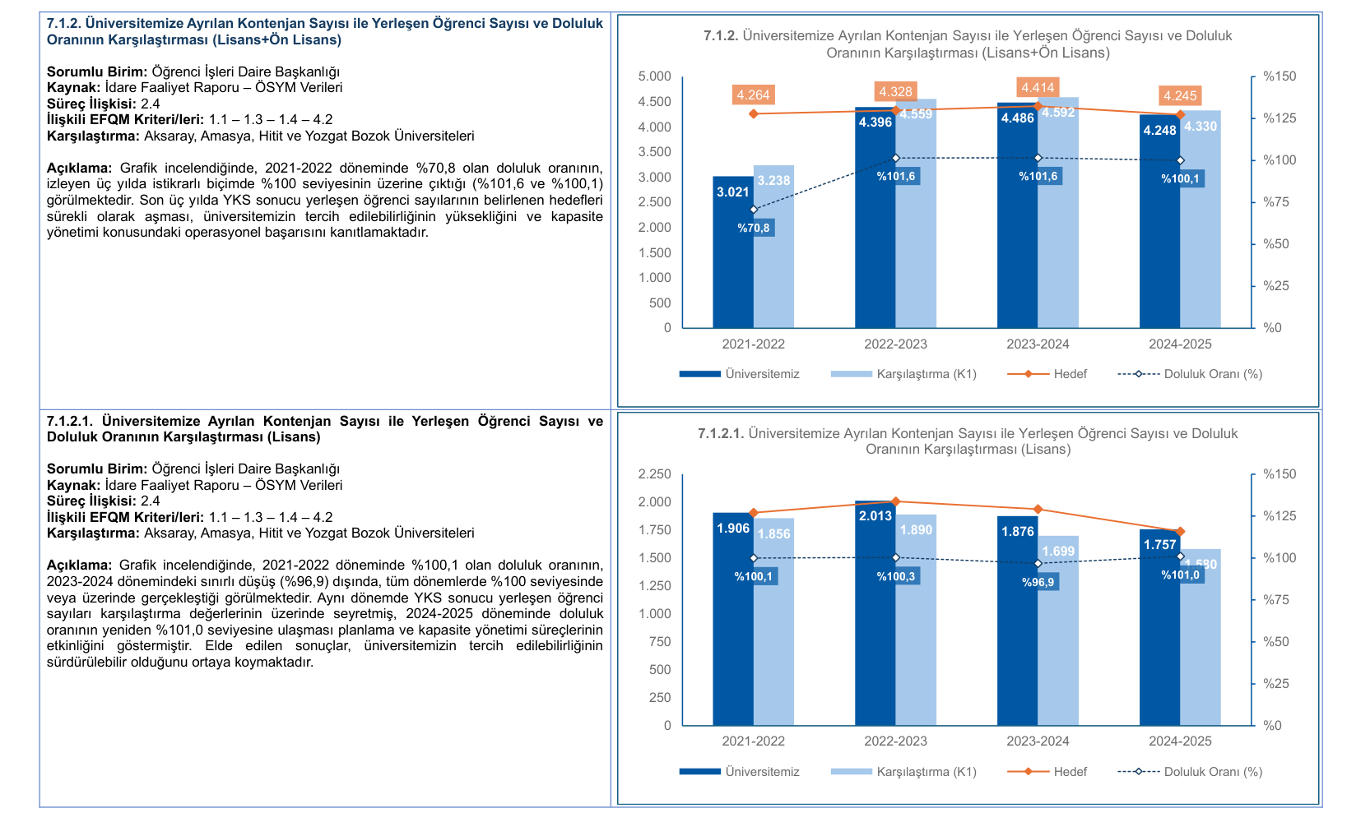
Notes:
Bu slaytta başvuru dokümanımızda yer alan iki göstergeyi örnek olarak verilmektedir.
Göstergeye baktığımızda; Hedef, Üniversitemiz ait veri, karşılaştırma yaptığımız üniversitelere ait veriler ve değişim yer almaktadır.
Sol tarafta ise; Gösterge Başlığı, Sorumlu Birim, Verinin Kaynağı, Süreç ve EFQM ilişkisi ile açıklama yer almaktadır.

Slide 7
Beklentiler…
Birime özgü göstergelerin belirlenmesi ve hazırlanması,
Mümkün olan göstergelerde karşılaştırma verilerinin belirlenmesi,
  Karşılaştırma yapılacak iç/dış birimlerin belirlenmesi,
  Bunlara ilişkin veri setlerinin hazırlanması,
Göstergeler için dört yıllık gerçekleşme verilerinin hazırlanması.
Her gösterge için hedef, gerçekleşme ve eğilim analizinin yapılması,
Göstergelerin veri kaynağı ve sorumlusunun belirlenmesi,
Çalışmaların diğer kriterler gruplarıyla eşgüdümlü olarak yapılması,
EFQM çalışmalarının tüm birim çalışanları tarafından sahiplenilmesi.
Başvuru dosyasındaki Biriminizi ilgilendiren göstergelerin bilinmesi,
Notes:
Bu sunumun son bölümünde, Kriter 7 çalışmalarının sürdürülebilirliği açısından birimlerimizden beklentilerimizi ve yararlanılabilecek temel veri kaynaklarını paylaşmak istiyorum.
Bildiğiniz gibi EFQM çalışmaları yalnızca başvuru dönemlerinde gerçekleştirilen faaliyetler değildir. Asıl amaç, performansın sürekli izlenmesi, değerlendirilmesi ve iyileştirilmesidir. Bu nedenle her birimimizin kendi faaliyet alanına ilişkin göstergelerini düzenli olarak takip etmesi büyük önem taşımaktadır.
Bu kapsamda öncelikle birimlerimizin kendi faaliyetlerini ve süreçlerini yansıtan göstergeleri belirlemeleri ve bu göstergelere ilişkin verileri hazırlamaları beklenmektedir.
Ayrıca mümkün olan göstergeler için karşılaştırma yapılabilecek kurumların veya birimlerin belirlenmesi, dört yıllık gerçekleşme verilerinin oluşturulması, hedeflerin tanımlanması ve eğilim analizlerinin yapılması önem arz etmektedir.
Bunun yanında her gösterge için veri kaynağının ve sorumlu birimin açık bir şekilde belirlenmesi, göstergelerin sürdürülebilir bir biçimde takip edilmesine katkı sağlayacaktır.
Ancak belki de en önemli beklenti, EFQM çalışmalarının yalnızca birim temsilcilerinin veya yöneticilerin sorumluluğunda görülmemesi, tüm çalışanlarımız tarafından sahiplenilmesidir. Çünkü kurumsal mükemmellik, tüm birimlerin ortak katkısıyla mümkündür.
Slaydın sağ tarafında ise göstergelerin hazırlanmasında yararlanılabilecek temel veri kaynakları yer almaktadır.
Stratejik planlar, faaliyet raporları, iç değerlendirme ve kurumsal izleme raporları, YÖK ve YÖKAK raporları, ÖSYM istatistikleri, BKYS süreç performans göstergeleri ve kurumsal bilgi sistemleri bu kapsamda önemli veri kaynaklarıdır.
Ayrıca UNİS üzerinden elde edilen akademik veriler ile URAP, THE ve QS gibi ulusal ve uluslararası sıralama verileri de birçok gösterge için yararlanılabilecek kaynaklar arasında yer almaktadır.
Kısacası ihtiyaç duyduğumuz verilerin önemli bir kısmı hâlihazırda kurumumuzda veya erişebildiğimiz dış kaynaklarda bulunmaktadır. Önemli olan bu verileri sistematik bir şekilde toplamak, analiz etmek ve EFQM bakış açısıyla anlamlı sonuçlara dönüştürebilmektir.

Slide 8
Göstergelerdeki Sorumlu Birimler…
Sorumlu Birim | Toplam | Paydaşların beklenti… | Ekonomi ve finans | Performans ve dönüşüm | Sürdürüle-bilirlik | Geleceğe yönelik… | Süreç Göstergeleri
Tüm Akademik Birimler | 31 |  |  | 12 |  |  | 19
Eğitimde Kalite Güvence Sistemi Koordinatörlüğü | 30 | 2 |  |  | 1 | 26 | 1
Kalite Yönetim Koordinatörlüğü | 22 | 7 |  | 2 |  | 11 | 2
Strateji Geliştirme Daire Başkanlığı | 21 | 6 | 3 | 10 | 2
Personel Daire Başkanlığı | 19 |  |  | 18 |  |  | 1
Öğrenci İşleri Daire Başkanlığı | 16 | 15 |  |  |  |  | 1
Teknoloji Transfer Ofisi (TTO) | 15 |  |  | 3 |  | 12
İhtisaslaşma Koordinatörlükleri | 12 |  | 4 |  |  | 4 | 4
Toplumsal Katkı Koordinatörlüğü | 11 |  |  |  |  | 10 | 1
Araştırma ve Geliştirme Direktörlüğü | 10 |  |  |  |  | 10
Sağlık, Kültür ve Spor Daire Başkanlığı | 8 | 1 |  |  |  | 4 | 3
Rektörlük | 7 | 1 | 1 | 3 | 2
Çevre Sorunları Uygulama ve Araştırma Merkezi | 5 |  |  |  |  | 5
Enerji Yönetimi Koordinatörlüğü | 5 |  |  |  | 5
Diğerleri (13 farklı birim) | 27 | 2 | 2 | 6 | 4 | 2 | 11
Toplam | 239 | 34 | 10 | 54 | 14 | 84 | 43

Slide 9
Sorumlu Birim= Tüm Akademik Birim Olanlar…
7.3.9. Erişilebilen Ders Bilgi Paketi Oranı
7.3.25. İlk %10’luk Dilimde Atıf Alan Yayın Sayısı
7.3.26. Q1 Yayın Sayısı
7.3.27. Q1 Yayın Oranı
7.3.28. Ulusal Hakemli Dergilerde Yayımlanmış Yayın Sayısı
7.3.29. Ulusal Hakemli Dergilerde Yayımlanmış Öğretim Üyesi Başına Düşen Yayın Sayısı
7.3.30. Endeksli Dergi ve Kitaplarda Ulusal İş Birliği ile Yayımlanmış Yayın Oranı
7.3.31. İlk %10’luk Dilimde Bulunan Dergilerdeki Yayın Sayısının Toplam Yayın Sayısına Oranı
7.3.32. İlk %50’lik Dilime Giren Bilimsel Yayın Oranı
7.3.33. Endeksli Dergi ve Kitaplarda Uluslararası İş Birliği ile Yayımlanmış Yayın Oranı
7.3.34. Üniversite Adresli Bilimsel Yayınların Açık Erişim Oranı
7.3.43. Dış kaynaklı projeler için verilen eğitim danışmanlık sayısı
7.6.1. Eğitim ve Öğretimi Yönetmek (ÜST SÜREÇ)
7.6.1.1. Eğitim-Öğretimin Planlamasının Yönetimi
7.6.1.2. Eğitim-Öğretim Uygulamalarının Yönetimi
7.6.1.3. Eğitim-Öğretimin İzleme ve Değerlendirmesinin Yönetimi
7.6.1.4. Eğitsel Uyum ve Etkinliklerin Yönetimi
7.6.1.5. Uzaktan Eğitimin Yönetimi
7.6.1.6. Eğitim Kadrosunun Yönetimi
7.6.1.7. Öğrenci Topluluklarının Yönetimi
7.6.3. Dönüşümü Yönetmek (ÜST SÜREÇ)
7.6.3.1. Stratejik Planlamanın Yönetimi
7.6.4. Araştırma ve Geliştirmeyi Yönetmek (ÜST SÜREÇ)
7.6.4.1. Araştırma ve Kaynaklarının Yönetimi
7.6.4.2. Araştırma Performansının Yönetimi
7.6.5. Toplumsal Katkıyı Yönetmek (ÜST SÜREÇ)
7.6.5.1. Sosyal Sorumluluk Faaliyetlerinin Yönetimi
7.6.5.2. Kültürel ve Sanatsal Faaliyetlerin Yönetimi
7.6.5.3. Çevresel Duyarlılık ve Enerji Kullanım Yönetimi
7.6.5.5. Paydaş İlişkileri Yönetimi
7.6.5.6. Mezun İlişkilerinin Yönetimi
Notes:
Burada özellikle altını çizmek istediğim husus, yöneticilerimizin yalnızca üniversite göstergelerini biliyor olması değildir. Asıl önemli olan, kendi birimlerinin bu sonuçlara yaptığı katkıyı somut olarak ifade edebilmeleridir.
Örneğin değerlendirici, Üniversitemizin 2025 yılı Q1 yayın sayısını sorabilir. Bu durumda ilgili akademik birim yöneticisinin sadece 'Üniversitemizin Q1 yayın sayısı 120' demesi yeterli olmayacaktır.
Güçlü bir cevap şu şekilde olmalıdır:
'Üniversitemizin 2025 yılı Q1 yayın sayısı 120'dir. Bunun 30'u fakültemiz öğretim elemanları tarafından üretilmiştir. Yani üniversitenin toplam sonucuna %25 oranında katkı sağlamış durumdayız. Bu sonucun elde edilmesinde araştırma teşviklerimiz, yayın mentörlüğü uygulamalarımız ve proje destek mekanizmalarımız etkili olmuştur.'
Değerlendiriciler tam olarak bu sahiplenmeyi görmek isterler. Çünkü EFQM bakış açısında önemli olan yalnızca kurumsal sonucun bilinmesi değil, her birimin o sonucun oluşmasındaki rolünü ve katkısını ortaya koyabilmesidir.
Aynı yaklaşım atıf sayıları, dış kaynaklı projeler, açık erişim oranları, eğitim göstergeleri, öğrenci memnuniyeti, mezun ilişkileri veya toplumsal katkı sonuçları için de geçerlidir.
Bu nedenle her yöneticimizin kendisini ilgilendiren üniversite göstergelerini bilmesinin yanında, bu göstergelerin içerisinde kendi biriminin payını, katkı oranını ve bu katkıyı artırmak için yürüttüğü faaliyetleri de net olarak ifade edebilmesi gerekmektedir.
Hazırladığınız birim göstergeleri de bu mantıkla kurgulanmalıdır. Birim göstergeleri ile üniversite göstergeleri arasında açık bir neden-sonuç ilişkisi kurulmalı ve birim performansının kurumsal performansa hangi düzeyde katkı sağladığı gösterilebilmelidir.
"Yöneticilerimiz üniversite sonucunu bilmenin ötesine geçmeli; o sonucun içinde kendi birimlerinin payını, katkısını ve etkisini rakamlarla ortaya koyabilmelidir."

Slide 10
Sorumlu Birim= Strateji Geliştirme Daire Başkanlığı
7.1.10. SP “Hedef 3.5: Paydaş ilişkileri güçlendirilerek etkin yönetimi sağlanacaktır” gerçekleşme durumu (%)
7.1.13. SP “Hedef 1.2: Bölgenin ve ülkenin ihtiyaç duyduğu alanlara yönelik nitelikli insan kaynağı yetiştirilecektir” gerçekleşme durumu (%)
7.1.6. SP “Hedef 1.5: Üniversitemizde yürütülen eğitim öğretim faaliyetlerinin niteliğini artırmak için öğrencilerin yaşam kalitesi yükseltilecektir” gerçekleşme durumu (%)
7.1.7. SP “Hedef 2.4: Eğitim programlarının tasarımı, ulusal ve uluslararası standartları esas alan yeterlik temelli bir anlayışla şekillendirilecektir” gerçekleşme durumu (%)
7.1.8. SP “Hedef 3.4: Sağlık ve spor faaliyetlerinin sayısı artırılarak etkin yönetimi sağlanacaktır” gerçekleşme durumu (%)
7.1.9. SP “Hedef 4.3: Kurumsal aidiyeti güçlendirmek amacıyla personelin motivasyonu ve memnuniyet düzeyi artırılacaktır” gerçekleşme durumu (%)
7.2.1. Bütçe Kullanım Yetkinliği
7.2.3. “Hedef 2.3: Bölgesel kalkınma ve ihtisaslaşma öncelikli olmak üzere AB, TÜBİTAK, BAP, Kalkınma Ajansı vb. kurumların desteklediği proje ve işbirliği artırılacaktır” gerçekleşme durumu (%)
7.2.5. Yıllar İtibariyle Üniversitemizin Öz Geliri
7.3.1. 2022-2026 Stratejik Planın Genel Gerçekleşme Durumu (%)
7.3.2. “Amaç 2: Bölgesel Kalkınma ve İhtisaslaşma Odaklı, Ulusal ve Uluslararası Düzeyde, Yenilikçi ve Girişimci Araştırma Geliştirme Çalışmaları Yapmak” gerçekleşme durumu (%)
7.3.35. “Amaç 1: Eğitimde Yeterliliğe Dayalı Kalite Güvence Sistemi ile Öğrenci Merkezli Eğitim-Öğretim Faaliyetlerini Sürdürmek” gerçekleşme durumu
7.3.36. “Hedef 1.1: Üniversitede uygulanan Eğitimde Kalite Güvence Sistemi’nin kurumsallaşması sağlanarak, Türkiye yükseköğretiminde model uygulama olarak tanıtımı yapılacaktır” gerçekleşme durumu (%)
7.3.37. “Hedef 1.3: Örgün ve uzaktan eğitim süreçlerinde kullanılan Öğrenme Yönetim Sistemi’nin kurumsallaşması sağlanarak, yeterlik temelli ve öğrenci merkezli eğitim uygulaması yaygınlaştırılacaktır” gerçekleşme durumu (%)
7.3.38. “Hedef 2.1: Ulusal ve uluslararası endekslerdeki bilimsel yayın sayısı artırılacaktır” gerçekleşme durumu (%)
7.3.39. “Hedef 2.2: Bölgesel kalkınma ve ihtisaslaşma öncelikli olmak üzere araştırma ve laboratuvar altyapıları güçlendirilerek, lisansüstü programların sayıları artırılacaktır” gerçekleşme durumu (%)
7.3.40. “Amaç 4: Adalet ve Liyakate Dayalı, Hesap Verebilirlik İlkesine Bağlı, Değişimci, Katılımcı, Sürekli İyileştirme ve Yenilikçi Yaklaşıma Dayalı Yönetim Yapısını Sürdürmek” gerçekleşme durumu (%)
7.3.41. “Hedef 4.1: Yöneticilerin/çalışanların yetkinliklerini artırma ve kapasitelerini geliştirme amacıyla değişen mevzuata yönelik eğitimler verilecektir” gerçekleşme durumu (%)
7.3.42. “Hedef 4.2: Kurumsal yönetim süreçlerinin etkinliği artırılarak idari süreçlerin iyileştirilmesi sağlanacaktır” gerçekleşme durumu (%)
7.4.1. “Amaç 3: Sosyal Sorumluluk Vizyonu İle Çevresel ve Kültürel Duyarlılığı Gözeterek, Beklentiler Doğrultusunda Toplumsal Katkı Sağlamak” gerçekleşme durumu (%)
7.4.8. “Hedef 3.1: Sosyal sorumluluk faaliyetleri etkin biçimde yönetilerek faaliyet sayısı artırılacaktır” gerçekleşme durumu (%)

Slide 11
Sorumlu Birim= Personel Daire Başkanlığı
7.3.10. Üniversitemizdeki Profesör Sayısının Yıllara Göre Değişimi
7.3.10.1. Üniversitemizdeki Profesör Sayısının Cinsiyet ve Yıllara Göre Değişimi
7.3.11. Üniversitemizdeki Doçent Sayısının Yıllara Göre Değişimi
7.3.11.1. Üniversitemizdeki Doçent Sayısının Cinsiyet ve Yıllara Göre Değişimi
7.3.14. Üniversitemizdeki Doktor Öğretim Üyesi Sayısının Yıllara Göre Değişimi
7.3.14.1. Üniversitemizdeki Doktor Öğretim Üyesi Sayısının Cinsiyet ve Yıllara Göre Değişimi
7.3.15. Üniversitemizdeki Öğretim Görevlisi Sayısının Yıllara Göre Değişimi
7.3.15.1. Üniversitemizdeki Öğretim Görevlisi Sayısının Cinsiyet ve Yıllara Göre Değişimi
7.3.16. Üniversitemizdeki Araştırma Görevlisi Sayısının Yıllara Göre Değişimi
7.3.16.1. Üniversitemizdeki Araştırma Görevlisi Sayısının Cinsiyet ve Yıllara Göre Değişimi
7.3.17. Personel Daire Başkanlığınca Gerçekleştirilen Hizmet İçi Eğitim Sayısı
7.3.24. Öğretim Elemanı Başına Düşen İdari Personel Sayısı
7.3.4. Üniversitelerin Akademik Personel Sayılarının Yıllara Göre Değişimi
7.3.4.1. Akademik Personelin Cinsiyet Dağılımı
7.3.5. İdari Personel ile Diğer Personel Sayısının Yıllara Göre Değişimi
7.3.5.1. Üniversitemizdeki İdari Personel ile Diğer Personel Sayısının Yıllara Göre Değişimi
7.3.6. Atanan ve Üniversiteden Ayrılan Akademik Personelin Yıllara Göre Değişimi
7.3.7. Atanan ve Üniversiteden Ayrılan İdari Personelin Yıllara Göre Değişimi
7.6.2.2. İnsan Kaynakları Yönetimi

Slide 12
Sorumlu Birim= Öğrenci İşleri Daire Başkanlığı
7.1.1. Öğrenci Sayılarının Yıllara Göre Değişimi
7.1.1.1. Öğrenci Sayılarının Öğrenim Türlerine ve Yıllara Göre Değişimi
7.1.1.2. Doktora Öğrenci Sayılarının Yıllara ve Cinsiyete Göre Değişimi
7.1.1.3. Yüksek Lisans Öğrenci Sayılarının Yıllara ve Cinsiyete Göre Değişimi
7.1.1.4. Lisans Öğrenci Sayılarının Yıllara ve Cinsiyete Göre Değişimi
7.1.1.5. Ön Lisans Öğrenci Sayılarının Yıllara ve Cinsiyete Göre Değişimi
7.1.12. Yabancı Uyruklu Öğrenci Sayısının Yıllara Göre Değişimi
7.1.12.1. Yabancı Uyruklu Öğrenci Sayısının Cinsiyet ve Yıllara Göre Değişimi
7.1.12.2. Yabancı Uyruklu Öğrencilerin Öğrenim Türü ve Yıllara Göre Değişimi
7.1.2. Üniversitemize Ayrılan Kontenjan Sayısı ile Yerleşen Öğrenci Sayısı ve Doluluk Oranının Karşılaştırması (Lisans+Ön Lisans)
7.1.2.1. Üniversitemize Ayrılan Kontenjan Sayısı ile Yerleşen Öğrenci Sayısı ve Doluluk Oranının Karşılaştırması (Lisans)
7.1.2.2. Üniversitemize Ayrılan Kontenjan Sayısı ile Yerleşen Öğrenci Sayısı ve Doluluk Oranının Karşılaştırması (Ön Lisans)
7.1.5. Yatay Geçişle Yerleşen ve Ayrılan Öğrenci Sayısının Yıllara Göre Değişimi
7.1.5.1. Yatay Geçişle Gelen Öğrenci Sayısının Cinsiyet ve Yıllara Göre Değişimi
7.1.5.2. Yatay Geçişle Giden Öğrenci Sayısının Cinsiyet ve Yıllara Göre Değişimi
7.6.2.3. Öğrenci İşleri Yönetimi

Slide 13
Yararlanılabilecek Veri Kaynakları
Stratejik Plan
Faaliyet Raporları
İç Değerlendirme ve YGG Raporları
YÖK ve YÖKAK Raporları
ÖSYM İstatistikleri
BKYS Süreç Performans Göstergeleri
Kurumsal Bilgi Sistemleri
Unis Akademik veriler
URAP / THE / QS gibi dış sıralama verileri
…
Notes:
Bu sunumun son bölümünde, Kriter 7 çalışmalarının sürdürülebilirliği açısından birimlerimizden beklentilerimizi ve yararlanılabilecek temel veri kaynaklarını paylaşmak istiyorum.
Bildiğiniz gibi EFQM çalışmaları yalnızca başvuru dönemlerinde gerçekleştirilen faaliyetler değildir. Asıl amaç, performansın sürekli izlenmesi, değerlendirilmesi ve iyileştirilmesidir. Bu nedenle her birimimizin kendi faaliyet alanına ilişkin göstergelerini düzenli olarak takip etmesi büyük önem taşımaktadır.
Bu kapsamda öncelikle birimlerimizin kendi faaliyetlerini ve süreçlerini yansıtan göstergeleri belirlemeleri ve bu göstergelere ilişkin verileri hazırlamaları beklenmektedir.
Ayrıca mümkün olan göstergeler için karşılaştırma yapılabilecek kurumların veya birimlerin belirlenmesi, dört yıllık gerçekleşme verilerinin oluşturulması, hedeflerin tanımlanması ve eğilim analizlerinin yapılması önem arz etmektedir.
Bunun yanında her gösterge için veri kaynağının ve sorumlu birimin açık bir şekilde belirlenmesi, göstergelerin sürdürülebilir bir biçimde takip edilmesine katkı sağlayacaktır.
Ancak belki de en önemli beklenti, EFQM çalışmalarının yalnızca birim temsilcilerinin veya yöneticilerin sorumluluğunda görülmemesi, tüm çalışanlarımız tarafından sahiplenilmesidir. Çünkü kurumsal mükemmellik, tüm birimlerin ortak katkısıyla mümkündür.
Slaydın sağ tarafında ise göstergelerin hazırlanmasında yararlanılabilecek temel veri kaynakları yer almaktadır.
Stratejik planlar, faaliyet raporları, iç değerlendirme ve kurumsal izleme raporları, YÖK ve YÖKAK raporları, ÖSYM istatistikleri, BKYS süreç performans göstergeleri ve kurumsal bilgi sistemleri bu kapsamda önemli veri kaynaklarıdır.
Ayrıca UNİS üzerinden elde edilen akademik veriler ile URAP, THE ve QS gibi ulusal ve uluslararası sıralama verileri de birçok gösterge için yararlanılabilecek kaynaklar arasında yer almaktadır.
Kısacası ihtiyaç duyduğumuz verilerin önemli bir kısmı hâlihazırda kurumumuzda veya erişebildiğimiz dış kaynaklarda bulunmaktadır. Önemli olan bu verileri sistematik bir şekilde toplamak, analiz etmek ve EFQM bakış açısıyla anlamlı sonuçlara dönüştürebilmektir.

Slide 14
Saha Ziyaretinde Yöneticilere Gelebilecek Sorular
Değerlendirici Sorusu | Hazırlanacak Cevap
Biriminiz Üniversitenin stratejik amaçlarına nasıl katkı veriyor? | Amaç-hedef-gösterge ve birim faaliyet bağlantısı
En güçlü performans sonucunuz nedir? | Eğilim, hedef ve kanıtla açıklanmış sonuç
Hedefin altında kalan göstergeniz var mı? | Sapma nedeni, risk ve iyileştirme
Sonuçlarınızı nasıl izliyorsunuz? | BKYS, rapor, toplantı, kurul, YGG, performans izleme sistemi
Sonuçlara göre neyi değiştirdiniz? | İyileştirme planı ve tamamlanan faaliyetler, etkinlikler
Paydaş geri bildirimleri performansa nasıl yansıdı? | Geri bildirimden doğan süreç/uygulama değişikliği
Biriminizin 2022–2025 gelişimi nedir? | EFQM sonrası gelişim ve iyileştirmeler
Sonuçlarınız karşılaştırmalı mı? | Önceki yıl, hedef, benzer birim veya dış karşılaştırma
…. | ….
Notes:
Bu tabloda saha ziyareti sırasında değerlendiricilerin yöneticilerimize yöneltebileceği örnek sorular ve bu sorulara hazırlanırken dikkat edilmesi gereken başlıklar yer almaktadır.
Öncelikle şunu belirtmek isterim ki değerlendiriciler genellikle bir yöneticiye faaliyetlerini anlatmasını istemez. Asıl merak ettikleri konu, yapılan çalışmaların kurumsal hedeflere nasıl katkı sağladığı ve bunun hangi sonuçlarla ortaya konulduğudur.
Bu nedenle yöneticilerimizin her şeyden önce kendi birimlerinin üniversitemizin stratejik amaç ve hedefleriyle olan ilişkisini net olarak açıklayabilmesi gerekmektedir. Birim olarak hangi amaca hizmet ettiğimizi, hangi hedeflere katkı verdiğimizi ve bu katkıyı hangi göstergeler üzerinden takip ettiğimizi biliyor olmalıyız.
Değerlendiriciler ayrıca en güçlü performans sonuçlarımızı da sorabilirler. Bu noktada sadece bir rakam ifade etmek yeterli olmayacaktır. Sonucun yıllar içindeki gelişimini, hedefle karşılaştırmasını ve bunu destekleyen kanıtları ortaya koyabilmeliyiz.
Bunun yanında hedefin altında kalan göstergelerimiz de sorulabilir. EFQM değerlendirmesinde hiçbir kurumun tüm göstergelerde mükemmel olması beklenmez. Önemli olan, sapmaların farkında olmak, nedenlerini analiz etmek, riskleri yönetmek ve iyileştirme çalışmalarını sistematik şekilde yürütmektir.
Bir diğer önemli konu sonuçların nasıl izlendiğidir. Yöneticilerimiz BKYS, performans izleme sistemi, kurul ve komisyonlar, yönetimin gözden geçirme toplantıları ve raporlama mekanizmaları gibi araçları kullanarak sonuçları nasıl takip ettiklerini açıklayabilmelidir.
Özellikle dikkat edilmesi gereken bir husus ise 'sonuçlara göre neyi değiştirdiniz?' sorusudur. Çünkü değerlendiriciler sadece ölçen değil, ölçtüğü sonuçlara göre harekete geçen bir yönetim anlayışı görmek isterler. Bu nedenle yapılan iyileştirmeler, alınan kararlar ve elde edilen kazanımlar örneklerle anlatılmalıdır.
Paydaş geri bildirimleri de önemli bir değerlendirme alanıdır. Öğrencilerden, personelden, mezunlardan, iş dünyasından veya diğer paydaşlardan gelen geri bildirimlerin hangi süreçleri değiştirdiğini ve hangi iyileştirmelere yol açtığını açıklayabilmeliyiz.
Değerlendiriciler ayrıca son değerlendirme döneminden bugüne kadar olan gelişimi görmek isteyecektir. Özellikle 2022 yılından itibaren hangi alanlarda ilerleme kaydettiğimizi, hangi yeni uygulamaları hayata geçirdiğimizi ve bunun sonuçlara nasıl yansıdığını ortaya koyabilmeliyiz.
Bir diğer kritik beklenti ise karşılaştırma yapabilmektir. Sonuçlarımızı yalnızca kendi içinde değerlendirmek yeterli değildir. Önceki yıllarla, hedeflerle, benzer birimlerle veya mümkün olduğunda dış kıyaslama sonuçlarıyla karşılaştırarak performansımızı yorumlayabilmeliyiz.
Özetle değerlendiriciler yöneticilerimizden şu mantık çerçevesinde cevaplar bekleyecektir:
Hedefimiz neydi? Hangi göstergeyle takip ettik? Sonuç ne oldu? Hedefe ulaştık mı? Ulaşamadıysak neden? Ne yaptık? Sonuç nasıl değişti?
Bu mantıkla hazırlanan cevaplar, saha ziyaretlerinde yöneticilerimizin kendilerini daha rahat ifade etmelerini ve kurumsal olgunluğumuzu daha güçlü şekilde göstermelerini sağlayacaktır.

Slide 15
Sonuçları Anlatırken Kullanılacak Kısa Cevap Kalıbı
Birimimiz Üniversitenin [A1.H3] stratejik hedefine katkı sağlamaktadır. Bu kapsamda izlediğimiz temel gösterge [1.3.2] göstergesidir. [2025] yılı hedefimiz [%76] iken, gerçekleşmemiz [%84,3] olmuştur. Sonuç [pozitif] yönünde bir eğilim göstermektedir.
Hedeften sapma olan alanlarda sapmanın nedeni belirlenir. Bu bağlamda; iyileştirme alanı/kaynağı, iyileştirme gerekçesi, yapılacak iyileştirme, sorumlu kişi, başlangıç ve bitiş tarihleri belirlenerek BKYS üzerinden iyileştirme faaliyeti olarak girişi yapılır.
İyileştirme kaydı; sonuç kanıtı ve açıklamasının BKYS'ye girilmesinin ardından sonuçlandırılır.

Slide 16
Üniversitemiz Raporunda Yer Alan
7’nci Kriter Göstergeleri Hakkında Bilgi…
Notes:
Buraya kadar Kriter 7 kapsamında göstergelerin hazırlanmasında dikkat edilmesi gereken temel hususları ele aldık.
Şimdi ise üniversitemiz tarafından hazırlanan Kriter 7 raporunun yapısına ve raporda göstergelerin nasıl sunulduğuna kısaca değineceğiz.
Bu bölümde anlatacağımız hususlar, raporu inceleyen herkesin göstergelerin hangi mantıkla oluşturulduğunu ve raporun nasıl kurgulandığını daha iyi anlamasına yardımcı olacaktır.
Öncelikle raporun genel yapısını, ardından göstergelerin ve ek göstergelerin nasıl sınıflandırıldığını birlikte inceleyeceğiz.

Slide 17
7’nci Kriter Göstergeleri Hakkında Bilgi
Rapor iki temel bölümden oluşmaktadır. Bunlar;
Göstergeler: Göstergelerin geneli hakkında bilgileri içeren bir sayfalık giriş metni bulunmaktadır.
  Göstergelerin hazırlanmasındaki yaklaşımımız, karşılaştırma yapılacak üniversitelerin nasıl belirlendiği, stratejik planda karşılaştırma verilerinin neden verilemediği, hedeflerler hakkında bilgi ve raporun genel değerlendirmesi verilmiştir.
  Ardından göstergeler ve alt göstergelere geçilmiştir.
Ek Göstergeler: Ek göstergelerin geneli hakkında bilgileri içeren bir sayfalık giriş metni bulunmaktadır. Ardında Üst Süreç ve Ana Süreçlere ilişkin göstergelere geçilmiştir.
Notes:
Üniversitemizin hazırladığı Kriter 7 raporu iki temel bölümden oluşmaktadır.
İlk bölüm "Göstergeler" başlığını taşımaktadır. Bu bölümün başında göstergelerin hazırlanmasında izlenen yöntem, karşılaştırma yapılan üniversitelerin hangi kriterlere göre seçildiği, bazı göstergelerde neden karşılaştırma verisi bulunamadığı, hedeflerin nasıl ele alındığı ve raporun genel değerlendirmesine ilişkin açıklamalar yer almaktadır.
Böylece değerlendiriciler, göstergeleri incelemeye başlamadan önce kullanılan yaklaşımı ve raporun değerlendirme mantığını anlayabilmektedir.
Bu genel açıklamaların ardından kriter kapsamında belirlenen göstergeler ve bunlara bağlı alt göstergeler sunulmaktadır.
İkinci bölüm ise "Ek Göstergeler" bölümüdür.
Bu bölümde de öncelikle ek göstergelere ilişkin genel bir değerlendirme yer almakta, ardından üniversitemizin üst süreçleri ve ana süreçleriyle ilişkilendirilen performans göstergeleri sunulmaktadır.
Ek göstergeler, ana göstergelerde elde edilen sonuçları destekleyen ve kurumsal performansın daha kapsamlı bir şekilde değerlendirilmesine katkı sağlayan kanıt niteliğindeki verilerdir.
Kısacası raporun ilk bölümünde EFQM Kriter 7 kapsamında kullanılan temel göstergeler, ikinci bölümünde ise süreç bazlı ve destekleyici nitelikteki ek göstergeler yer almaktadır.
Şimdi raporda yer alan göstergelerin içeriklerine ve sonuçlarına daha yakından bakabiliriz.

Slide 18
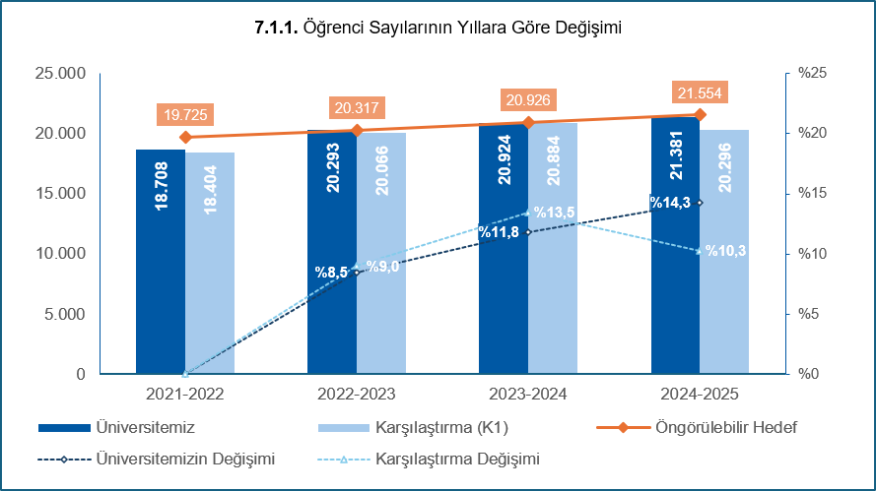
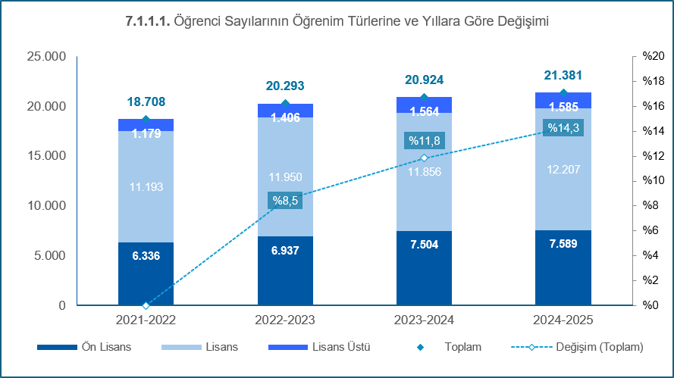
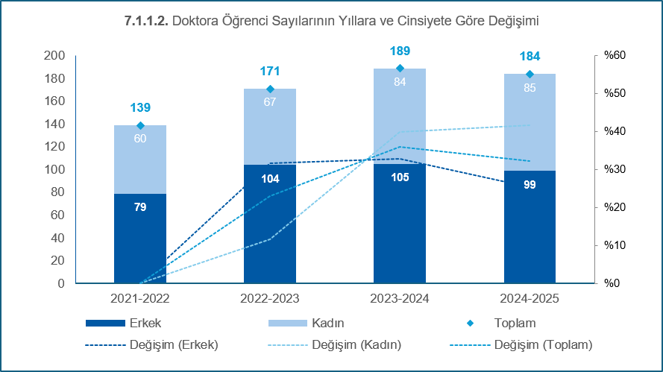
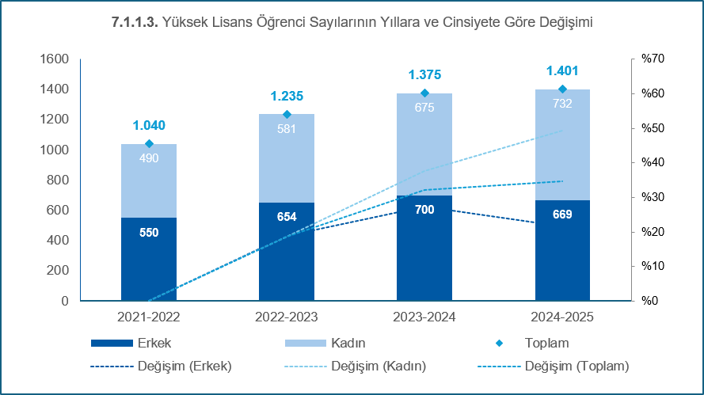
Ana Gösterge ➔ Alt Gösterge ne Demek?
3 Karakter
4 Karakter
Alt Gösterge
Ana Gösterge
Öğrenci Sayıları
Öğrencilerin Öğrenim Türleri
4 Karakter
4 Karakter
Alt Gösterge
Alt Gösterge
Doktora Öğrencilerinin Cinsiyet Değişimi
Yüksek Lisans Öğrencilerinin Cinsiyet Değişimi
[Kriter No].[Alt Kriter No].[Gösterge Sıra No].[Alt Gösterge Sıra No]
Notes:
Öncelikle belirtmek gerekir ki, EFQM modeli göstergelerin "ana gösterge" ve "alt gösterge" şeklinde sınıflandırılmasını zorunlu tutmamaktadır. Bu yapı, üniversitemizin göstergeleri daha sistematik bir şekilde sunabilmek, sonuçların arkasındaki detayları daha görünür hale getirebilmek ve değerlendiricilerin raporu daha kolay takip edebilmesini sağlamak amacıyla oluşturduğu bir raporlama yaklaşımıdır.
Bu kapsamda önce genel sonucu ortaya koyan bir ana gösterge belirlenmiş, ardından bu sonucu etkileyen veya açıklayan unsurlar alt göstergeler şeklinde detaylandırılmıştır.
Örneğin bu slaytta ana gösterge olarak öğrenci sayılarının yıllara göre değişimi ele alınmaktadır. Bu gösterge bize üniversitemizin toplam öğrenci sayısındaki genel gelişimi göstermektedir.
Ancak toplam öğrenci sayısındaki değişimin nedenlerini anlayabilmek için bu gösterge daha detaylı analiz edilmiştir. Öğrenci sayıları öğrenim türlerine göre, doktora öğrenci sayıları bazında ve yüksek lisans öğrenci sayıları bazında ayrı alt göstergeler halinde sunulmuştur.
Böylece ana göstergede görülen artış veya azalışın hangi alt bileşenlerden kaynaklandığı daha net bir şekilde ortaya konulabilmektedir.
Raporda kullanılan kodlama sistemi de bu ilişkiyi göstermektedir. Örneğin 7.1.1 kodu bir ana göstergeyi ifade ederken, 7.1.1.1, 7.1.1.2 ve 7.1.1.3 kodları bu ana göstergeye bağlı alt göstergeleri ifade etmektedir.
Kodlamada;
Birinci sayı kriter numarasını,
İkinci sayı alt kriter numarasını,
Üçüncü sayı gösterge numarasını,
Dördüncü sayı ise alt gösterge numarasını
göstermektedir.
Bu yapı sayesinde hem göstergeler arasındaki ilişki daha rahat takip edilmekte hem de sonuçların daha ayrıntılı analiz edilmesi mümkün olmaktadır.
Kısacası, ana gösterge bize genel resmi sunarken, alt göstergeler bu resmin detaylarını açıklamaktadır. Bu sayede değerlendiriciler sadece sonuca değil, sonucun hangi bileşenlerden oluştuğuna da bakabilmektedir.

Slide 19
Göstergelere Ait Veriler
Grup | Kriter 7 Alt Kırılım | Gösterge | Alt Gösterge | Toplam
EFQM Alt Kırılım | 7.1. Paydaşların Beklentilerinin Karşılanması ve Katkıları | 17 | 17 | 34
 | 7.2. Ekonomi ve Finans | 7 | 3 | 10
 | 7.3. Performans ve Dönüşüm | 46 | 8 | 54
 | 7.4. Sürdürülebilirlik | 12 | 2 | 14
 | 7.5. Geleceğe Yönelik Kestirimci Ölçümler | 83 | 1 | 84
Toplam |  | 165 | 31 | 196
Süreçlere Ait Ek Göstergeler | 7.6.1. Eğitim ve Öğretimi Yönetmek | 1 | 7 | 8
 | 7.6.2. İdari ve Destek Hizmetlerini Yönetmek | 1 | 13 | 14
 | 7.6.3. Dönüşümü Yönetmek | 1 | 6 | 7
 | 7.6.4. Araştırma ve Geliştirmeyi Yönetmek | 1 | 2 | 3
 | 7.6.5. Toplumsal Katkıyı Yönetmek | 1 | 6 | 7
 | 7.6.6. Pilot Üniversite | 1 | 3 | 4
Toplam |  | 6 | 37 | 43
Genel Toplam |  | 171 | 68 | 239
Notes:
Bir önceki slaytta ana göstergeler ve alt göstergeler arasındaki ilişkiyi açıklamıştık. Burada ise hazırlanan tüm göstergelerin kriter bazında dağılımı yer almaktadır.
Raporumuz iki temel bölümden oluşmaktadır. İlk bölüm, EFQM'nin Kriter 7 alt kırılımlarını doğrudan destekleyen göstergelerden oluşmaktadır. İkinci bölüm ise süreçlerimize ilişkin hazırladığımız ek göstergeleri kapsamaktadır.
EFQM alt kırılımlarına baktığımızda toplam 165 gösterge ve bunları detaylandıran 31 alt gösterge bulunduğunu görüyoruz. Böylece bu bölümde toplam 196 gösterge ve alt gösterge yer almaktadır.
Alt kırılımlar arasında en fazla göstergenin 7.5 Geleceğe Yönelik Kestirimci Ölçümler başlığında yer aldığını görüyoruz. Bunun temel nedeni, 2027-2031 Stratejik Plan hazırlıkları kapsamında belirlenen performans göstergelerinin bu bölüme kaynaklık etmesidir.
Bunun yanında 7.3 Performans ve Dönüşüm Sonuçları başlığı da oldukça geniş bir gösterge setine sahiptir. Çünkü stratejik plan performans sonuçları, dönüşüm faaliyetleri ve kurumsal performans göstergelerinin önemli bir bölümü bu alt kırılım altında değerlendirilmektedir.
Raporun ikinci bölümünde ise süreçlere ait ek göstergeler bulunmaktadır. Bu bölümde üniversitemizin üst süreçleri ve ana süreçleri esas alınmış, her süreç için genel performansı gösteren ana göstergeler ve bunları destekleyen alt göstergeler oluşturulmuştur.
Bu kapsamda süreçlere yönelik 6 ana gösterge ve 37 alt gösterge olmak üzere toplam 43 gösterge hazırlanmıştır.
Genel tabloya baktığımızda ise üniversitemizin Kriter 7 raporunda toplam 171 gösterge, 68 alt gösterge ve bunların toplamından oluşan 239 performans göstergesi yer almaktadır.
Bu sayı aslında raporun kapsamını ve kurumsal performansın ne kadar geniş bir veri setiyle takip edildiğini göstermektedir. Hazırlanan göstergeler sayesinde hem EFQM'nin sonuç kriterleri karşılanmakta hem de üniversitemizin performansı farklı açılardan analiz edilebilmektedir.
Kısacası bu tablo, Kriter 7 raporunun sahip olduğu veri zenginliğini ve performans yönetim sistemimizin kapsamını özetleyen genel bir görünüm sunmaktadır.

Slide 20
Kriter 6 ile 7 Arasındaki Fark Nedir?
Kriter 6 | Kriter 7
Paydaşların algısıdır. | Kurumun performans sonucudur.
“Paydaşlarımız ne düşünüyor, bizi nasıl görüyor?” sorusuna cevap verir. (Paydaşın Sesi) | “Paydaşlarımız için ne başardık?” sorusuna cevap verir. (Kurumun Karnesi)
Memnuniyet, algı, deneyim, güven, bağlılık gibi sonuçlardır. | Stratejik hedef, süreç performansı, bütçe, faaliyet vb. çıktı sonuçlarıdır.
Anket, geri bildirim, MYS verileriyle gösterilir. | Performans göstergesi, rapor, faaliyet, bütçe, süreç vb. verileriyle gösterilir.
Örnek:
Alan | Kriter 6 | Kriter 7
Eğitim | Öğrenci memnuniyeti | Mezuniyet oranı, AYDEP kullanım oranı, program güncelleme sayısı…
Çalışan | Çalışan bağlılığı algısı | Hizmet içi eğitim sayısı, kişi başı eğitim saati, sosyal aktivite…
Toplumsal katkı | Katılımcı memnuniyeti | Faaliyet sayısı, ulaşılan kişi sayısı, sağlanan fayda…
Satın alma | Tedarikçi memnuniyeti | Satın alma tamamlanma süresi, tedarikçi performansı…
Fiziki alan | Fiziki ortam memnuniyeti | Bakım-onarım tamamlama süresi, yatırım gerçekleşmesi…
Notes:
"EFQM değerlendirmelerinde en çok karıştırılan konulardan biri Kriter 6 ve Kriter 7 arasındaki farktır.
Aslında bu farkı anlamak için kendimize iki farklı soru sormamız yeterlidir.
Kriter 6 bize şunu sorar: Paydaşlarımız bizi nasıl görüyor? Yani öğrencilerimiz, çalışanlarımız, tedarikçilerimiz veya toplum bizim hakkımızda ne düşünüyor?
Bu nedenle Kriter 6 algıya odaklanır. Memnuniyet, güven, bağlılık, deneyim ve itibar gibi sonuçlar burada değerlendirilir. Kanıt olarak da genellikle anketler, geri bildirimler, odak grup çalışmaları veya MYS verileri kullanılır.
Kriter 7 ise farklı bir soruya cevap verir: Paydaşlarımız için ne başardık? Burada artık algıyı değil, performansı ölçüyoruz. Yani hedeflerimize ne düzeyde ulaştık, süreçlerimiz ne kadar etkili çalıştı, hangi somut çıktıları ürettik, bunlara bakıyoruz.
Bunu akılda tutmak için şöyle düşünebiliriz:
Kriter 6 = İnsanların görüşü Kriter 7 = Kurumun ölçülebilir başarısı
Örneğin eğitim alanında öğrenci memnuniyeti yüzde 90 ise bu Kriter 6'dır. Ancak mezuniyet oranımız, program güncelleme sayımız veya AYDEP kullanım oranımız Kriter 7'dir.
Çalışanlar açısından baktığımızda; çalışan bağlılığı ve memnuniyet algısı Kriter 6 kapsamındayken, kişi başı eğitim saati veya hizmet içi eğitim sayısı Kriter 7 kapsamındadır.
Benzer şekilde tedarikçilerimizin memnun olması Kriter 6'ya girerken, satın alma sürecini kaç günde tamamladığımız veya tedarikçi performansımız Kriter 7'ye girer.
Özetle;
Kriter 6, ‘Paydaşlarımız ne hissediyor, ne düşünüyor?’ sorusunun cevabıdır. Kriter 7 ise, ‘Paydaşlarımız için hangi somut sonuçları ürettik?’ sorusunun cevabıdır.
Bir değerlendirmede memnuniyet, algı veya güven gibi ifadeler görüyorsak önce Kriter 6'yı düşünmeliyiz. Performans göstergeleri, hedef gerçekleşmeleri ve ölçülebilir çıktılar görüyorsak Kriter 7'yi düşünmeliyiz.«
Akılda Kalıcı Kapanış
Kriter 6 = Algı Sonuçları (Bizi nasıl görüyorlar?)
Kriter 7 = Performans Sonuçları (Ne başardık?)
Kriter 6 paydaşın sesi, Kriter 7 kurumun karnesidir.

Slide 21
Özet…
YÖN
UYGULAMA
SONUÇLAR
  İddia
  Ne vaat ettik?
  Eylem
  Ne yaptık?
  İspat
  Ne elde ettik?
7’nci Kriter: İddianın İspatı…
EFQM'de değerlendirme; iddianın, icraatla desteklenip sonuçlarla ispatlanmasıdır.
Notes:
"EFQM Modelini üç temel bölüm üzerinden değerlendirebiliriz: Yön, Uygulama ve Sonuçlar.
Yön bölümünde kurum olarak ortaya koyduğumuz yaklaşımı, yani neyi hedeflediğimizi ve paydaşlarımıza ne vaat ettiğimizi anlatıyoruz. Kısacası burası bizim iddiamızdır.
Uygulama bölümünde ise bu iddiayı hayata geçirmek için neler yaptığımızı, hangi sistemleri kurduğumuzu, hangi yöntemleri kullandığımızı ve süreçlerimizi nasıl yönettiğimizi gösteriyoruz. Burası da icraat kısmıdır.
Sonuçlar bölümünde ise yapılan çalışmaların etkisini ölçüyor, elde ettiğimiz performansı ortaya koyuyor ve yaklaşımımızın ne kadar başarılı olduğunu verilerle kanıtlıyoruz. Bu bölüm de iddiamızın ispatıdır.
Aslında EFQM'in temel mantığı oldukça basittir:
Ne vaat ettik?
Bu vaadi gerçekleştirmek için ne yaptık?
Ve bunun sonucunda ne elde ettik?
Özellikle bugün detaylı olarak ele alacağımız 7'nci kriter, sonuçlar boyutunda yer almakta ve kurum olarak ortaya koyduğumuz iddianın ne ölçüde gerçekleştiğinin en somut göstergesini oluşturmaktadır. Kısacası, 7'nci kriter bizim için 'iddianın ispatı' anlamına gelmektedir."

Slide 22

Sorularınız…

Slide 23
Saha hazırlığının temel ilkesi:
Söylenen her uygulamanın birim düzeyinde karşılığı, ölçülebilir sonucu, doğrulanabilir kanıtı ve iyileştirme bağlantısı olmalıdır.
Teşekkürler…
Canfer Memoğlu
EFQM 7. Kriter Üyesi
02.09.2026

Slide 24
Geçmişle/Gelecekle İlgili 4 Yıllık/Periyot Veri
Geçmişe Yönelik
Gelecek Öngörüsüne Yönelik
2022, 2023, 2024, 2025
2010, 2015, 2020, 2025
2021_2022, 2022_2023, 2023_2024, 2024_2025
2108+2019, 2020+2021, 2022+2023, 2024+2025
2021, 2023, 2024, 2025➔2022 nerede?
2027, 2028, 2029, 2030
2030, 2035, 2040, 2045
Notes:
EFQM'de sonuçların sunulmasında en önemli beklentilerden biri, performansın tek bir yıla ait değerlerle değil, zaman içindeki gelişimi gösterecek şekilde verilmesidir. Bu nedenle her gösterge için en az dört yıllık veya dört periyotluk veri paylaşılması beklenmektedir.
Burada dikkat edilmesi gereken en önemli konu tutarlılıktır. Eğer yıllık veri kullanıyorsak tüm dönemlerde yıllık veri kullanmalıyız. Eğer beşer yıllık dönemler tercih ediyorsak tüm veriler aynı mantıkla oluşturulmalıdır. Aynı şekilde akademik yıl bazında bir ölçüm yapıyorsak tüm periyotların akademik yıl mantığında olması gerekir.
EFQM değerlendiricileri sonuçların seviyesinden çok, sonuçların zaman içerisindeki eğilimini görmek isterler. Bu nedenle verilerin düzenli ve karşılaştırılabilir olması büyük önem taşır.
Özellikle dikkat etmemiz gereken bir diğer konu ise verilerin seçilerek sunulmamasıdır. Örneğin 2021, 2023, 2024 ve 2025 yıllarını verip 2022 yılını aradan çıkarmak doğru bir yaklaşım değildir. Çünkü değerlendirme sırasında şu soru sorulur: "2022 yılı nerede?"
Verilerimizin düşük çıktığı veya hedeflerin gerisinde kaldığı yılları çıkaramayız. EFQM'nin amacı sadece başarıları göstermek değil, gelişim yolculuğunu ortaya koymaktır. Bazen düşüş yaşanan bir yılın ardından gelen iyileşme, değerlendiriciler açısından çok daha değerli bir öğrenme ve gelişim göstergesi olabilir.
Aynı yaklaşım geleceğe yönelik kestirimci göstergeler için de geçerlidir. Gelecek projeksiyonları hazırlanırken seçilen periyotların mantıklı, tutarlı ve birbirini takip eden bir yapıda olması beklenir.
Kısacası bu başlık altında değerlendirmeye çalıştığımız şey; verilerin eksiksiz, tutarlı, karşılaştırılabilir ve eğilimleri gösterecek şekilde sunulmasıdır. EFQM, iyi görünen sonuçlardan çok, güvenilir ve sürdürülebilir performans hikâyesiyle ilgilenmektedir.

Slide 25
Hedef
EFQM'de göstergeler için hedef verilmesi beklenmektedir. Çünkü değerlendiriciler yalnızca mevcut sonucu değil, kurumun ulaşmayı planladığı seviyeyi ve bu hedefe ne ölçüde yaklaştığını da görmek istemektedir.
Ancak bazı göstergelerde hedef belirleme yetkisi doğrudan üniversitenin kontrolünde olmayabilir. Örneğin personel sayılarında Cumhurbaşkanlığı, öğrenci kontenjanlarında ise YÖK nihai karar merciidir. Bu nedenle bazı göstergeler için hedef belirlenemeyebilir.
Bu tür durumlarda göstergenin açıklama bölümünde hedefin neden belirlenemediği kısa ve net bir şekilde ifade edilmelidir.
Notes:
EFQM değerlendirmelerinde sonuç göstergelerinin yalnızca mevcut durumunu değil, hedeflerle olan ilişkisini de göstermek oldukça önemlidir. Çünkü değerlendiriciler kurumun neyi başarmayı amaçladığını ve bu hedefe ne ölçüde ulaştığını görmek isterler.
Bu nedenle hazırladığımız göstergelerde mümkün olduğunca hedef değerlerin de yer almasını bekliyoruz. Böylece sadece performansın seviyesi değil, başarı düzeyi de değerlendirilebilir hale gelir.
Ancak bazı göstergelerde hedef belirlemek kurumun doğrudan kontrolünde olmayabilir. Örneğin personel sayılarının belirlenmesinde Cumhurbaşkanlığı'nın, öğrenci kontenjanlarının belirlenmesinde ise YÖK'ün yetkili olması nedeniyle üniversite olarak nihai hedefi bizim belirleyemediğimiz durumlar bulunmaktadır.
Bu tür göstergelerde hedefin bulunmaması tek başına bir eksiklik değildir. Önemli olan, hedef belirlenememesinin nedeninin açık ve anlaşılır şekilde açıklanmasıdır.
Bu nedenle hedef verilemeyen göstergelerde, göstergenin açıklama kısmının başında çok kısa bir ifadeyle hedefin neden belirlenemediğini belirtmemiz yeterli olacaktır.
Kısacası EFQM'nin beklentisi; mümkün olan her göstergede hedefin bulunması, hedef belirlenemeyen durumlarda ise bunun gerekçesinin şeffaf bir şekilde ortaya konulmasıdır. Bu sayede değerlendiriciler göstergenin bağlamını doğru şekilde anlayabilirler.

Slide 26
Karşılaştırma
EFQM Modeli kapsamında göstergelerin değerlendirilmesinde karşılaştırma verilerine yer verilmesi beklenmektedir. Ancak, üniversitelerin stratejik öncelikleri, amaçları, hedefleri ve performans göstergeleri birbirinden farklılık gösterdiğinden, Stratejik Plan performans göstergelerine ilişkin doğrudan karşılaştırılabilir dış verilere ulaşmak çoğu zaman mümkün olamamaktadır. Bu nedenle, karşılaştırma verisinin bulunmadığı göstergelerde, bunun gerekçesi gösterge sunuş metninde açıklanmalı veya göstergenin açıklamasında karşılaştırma verisinin neden sunulamadığı belirtilmelidir.
Üniversitemiz göstergelerinde yer alan karşılaştırma üniversiteleri:
  K1: Aksaray, Amasya, Hitit ve Yozgat Bozok Üniversiteleri (2006 yılında kurulan ve bölgemize yakın üniversiteler)
  K2: Düzce, Bingöl, Uşak ve Burdur Mehmet Akif Ersoy Üniversiteleri (Pilot üniversiteler)
  K3: Yozgat Bozok ve Amasya Üniversitesi (Hizmet içi eğitim bilgisi)
  K4: Kayseri, Yozgat Bozok ve Van Yüzüncü Yıl Üniversiteleri (BKYS Kullanan Üniversiteler)
  K5: Yozgat Bozok Üniversitesi (BKYS Kullanan Pilot Üniversite)
PR-035 Kıyaslama Prosedürü dikkate alınmalı ve Karşılaştırma için belirlenecek Üniversite/ Fakülte/Birim ile birimimiz arasında tutarlılık olmasına dikkate edilmelidir.
Notes:
EFQM'nin sonuç kriterlerinde önem verdiği konulardan biri de karşılaştırmadır. Çünkü bir sonucun iyi veya geliştirilmesi gereken bir seviyede olup olmadığını anlayabilmek için onu bir referans noktasıyla değerlendirmek gerekir.
Bu nedenle mümkün olan durumlarda göstergelerimizin hedeflerle, geçmiş performansla veya benzer kurumlarla karşılaştırılması beklenmektedir.
Ancak özellikle yükseköğretim alanında her gösterge için uygun bir karşılaştırma verisi bulmak her zaman kolay olmamaktadır. Bunun temel nedeni, üniversitelerin farklı stratejik amaçlara, farklı hedeflere ve farklı performans göstergelerine sahip olmalarıdır. Bu nedenle bazı stratejik plan performans göstergeleri için birebir karşılaştırma yapılabilecek veri bulunamaya bilmektedir.
Böyle durumlarda karşılaştırma verisi olmadığı görülünce o bölüm boş bırakılmamalıdır. Göstergenin açıklama kısmında karşılaştırma yapılamama nedeni kısa ve net bir şekilde açıklanmalıdır.
Üniversitemizde karşılaştırma çalışmalarında ekranda yer aldığı gibi belirli referans grupları oluşturulmuştur.
Burada dikkat etmemiz gereken önemli bir nokta da tutarlılıktır. Karşılaştırma yaparken sadece sonucu iyi gösteren kurumları seçmek yerine, göstergenin niteliğine uygun ve sürdürülebilir bir karşılaştırma yaklaşımı benimsemeliyiz.
Örneğin bir göstergede Aksaray, Amasya, Hitit ve Yozgat Bozok Üniversite ortalamaları ile karşılaştırma yapıyorsak, sonraki yıllarda sonuçları daha iyi görünmedi diye farklı bir üniversiteye geçmemeliyiz. EFQM değerlendiricileri karşılaştırma mantığının tutarlı ve gerekçelendirilmiş olmasını beklemektedir.
Kısacası bu başlık altında değerlendirdiğimiz konu şudur: Sonuçlarımızı anlamlı bir referans noktasıyla karşılaştırabiliyor muyuz ve bu karşılaştırmaları tutarlı bir yöntemle sürdürebiliyor muyuz? Bu sorunun cevabı, performansımızın olgunluk düzeyini göstermesi açısından oldukça önemlidir.

Slide 27
Değişim/Eğilim – Göstergenin Sahibi/Sorumlusu
Değişim/Eğilim
Göstergenin Sahibi/Sorumlusu
Pozitif eğilime sahip göstergeler olması beklenmektedir.
Negatif göstergelere yer verilmesi durumunda, açıklamaya bunun nedeni yazılmalıdır.
Her bir göstergenin mutlaka bir sorumlu birimi bulunmalı ve bu birim göstergede belirtilmelidir.
Notes:
EFQM sonuç değerlendirmelerinde yalnızca son yıl elde edilen değerlere değil, sonuçların zaman içerisindeki değişimine de bakılmaktadır.
Bu nedenle göstergelerimizin mümkün olduğunca olumlu ve sürdürülebilir bir eğilim göstermesi beklenmektedir. Değerlendiriciler yıllar içerisindeki gelişimi, istikrarı ve iyileşme yönünü görmek isterler.
Ancak her göstergenin sürekli artış göstermesi her zaman mümkün olmayabilir. Bazı dönemlerde ekonomik koşullar, mevzuat değişiklikleri, dış paydaş etkileri veya kurumun kontrolü dışındaki nedenlerle sonuçlarda gerilemeler yaşanabilir.
Böyle bir durumda veriyi gizlemek veya sunumdan çıkarmak yerine, göstergenin açıklama bölümünde bu değişimin nedeni kısa ve net bir şekilde belirtilmelidir. EFQM açısından önemli olan yalnızca sonucun kendisi değil, sonucun arkasındaki nedenlerin anlaşılabilmesidir.
Bir diğer önemli konu ise göstergenin sahipliğidir. Her göstergenin mutlaka bir sorumlu birimi bulunmalıdır. Çünkü ölçülemeyen performans yönetilemediği gibi, sahibi olmayan gösterge de etkin şekilde izlenemez.
Bu nedenle hazırlanan her göstergede veriyi üreten, takip eden ve sonuçlarından sorumlu olan birim açıkça belirtilmelidir. Böylece hem veri güvenilirliği sağlanmış olur hem de değerlendirme sürecinde göstergenin kurumsal sahipliği net bir şekilde ortaya konulur.

Slide 28
EFQM Bağlantısı – Süreç Kodu
EFQM Bağlantısı
Süreç Kodu
Hazırlanan gösterge EFQM maddelerinden hangisi ile ilişkili olduğu belirtilmelidir.
Bir gösterge birden çok EFQM maddesi ile bağlantılı olabilir. (1.4 – 3.2 – 5.4 gibi)
EFQM 2. Seviye Madde Başlık Örneği:
1.1. Amaç ve Vizyonu Tanımlar
1.2. Ekosistemini, Yeteneklerini ve Başlıca Zorlukları Anlar
1.3. Temel Paydaşların Gereksinimlerini Tanımlar ve Anlar
1.4. Strateji Geliştirir ve Uyarlar
1.5. Performans Yönetimi ve Yönetişim Sistemini Tasarlar ve Uygular
EFQM isterleri arasında zorunlu olmamasına rağmen her bir gösterge Üniversitemizde kullanılan ana süreçle ilişkilendirilmelidir.
Ana Süreç Örneği:
1.1. Eğitim-Öğretimin Planlanmasının Yönetimi
1.2. Eğitim-Öğretim Uygulamalarının Yönetimi
1.3. Eğitim-Öğretimin İzleme ve Değerlendirmesinin Yönetimi
1.4. Eğitsel Uyum ve Etkinliklerin Yönetimi
1.5. Uzaktan Eğitimin Yönetimi
1.6. Eğitim Kadrosunun Yönetimi
1.7. Kariyer Yönetimi
1.8. Öğrenci Topluluklarının Yönetimi
1.9. Ortak Seçmeli Derslerin Yönetimi
Notes:
Öncelikle her göstergenin EFQM modelindeki hangi madde veya maddelerle ilişkili olduğunun belirtilmesi gerekmektedir. Çünkü hazırladığımız her sonuç göstergesi, EFQM modelinde anlatılan bir yaklaşımın, uygulamanın veya iyileştirme çalışmasının çıktısını temsil etmektedir.
Bu nedenle bir göstergeyi hazırlarken kendimize şu soruyu sormalıyız: "Bu sonuç EFQM'nin hangi maddesine hizmet ediyor?"
Bazı göstergeler yalnızca tek bir EFQM maddesiyle ilişkili olabilirken, bazı göstergeler birden fazla maddeyi destekleyebilir. Örneğin bir performans göstergesi hem strateji geliştirme, hem paydaş ihtiyaçlarının anlaşılması hem de performans yönetimiyle ilişkilendirilebilir.
Böylece değerlendiriciler, sonuçlar ile modelin ilgili gereklilikleri arasındaki bağlantıyı daha net görebilmektedir.
Slaydın ikinci bölümünde ise süreç kodları yer almaktadır. Her ne kadar EFQM modeli doğrudan süreç kodu istemese de, üniversitemizde her göstergenin ilgili olduğu ana süreçle ilişkilendirilmesini önemli görüyoruz.
Çünkü bir göstergenin hangi sürece ait olduğunun bilinmesi, performans sonuçlarının hangi faaliyetlerden kaynaklandığını ve hangi süreçler tarafından yönetildiğini göstermektedir.
Örneğin eğitim-öğretime ilişkin bir göstergeyi ele alıyorsak, bu göstergenin Eğitim-Öğretimin Planlanması, Eğitim-Öğretim Uygulamaları veya Eğitim-Öğretimin İzlenmesi ve Değerlendirilmesi gibi ana süreçlerden hangisiyle ilişkili olduğunu belirtmemiz beklenmektedir.
Bu yaklaşım aynı zamanda süreç sahiplerinin performans sonuçlarını daha kolay takip etmesine ve iyileştirme çalışmalarını daha etkin planlamasına katkı sağlamaktadır.
Kısacası her gösterge için iki sorunun cevabını net olarak verebilmeliyiz:
Bu gösterge EFQM modelinin hangi maddesini desteklemektedir?
Bu gösterge üniversitemizin hangi ana sürecinin çıktısını göstermektedir?
Bu iki bağlantı kurulduğunda göstergelerimiz sadece bir sayı olmaktan çıkar, kurumsal yönetim sistemimizin bir parçası hâline gelir.

Slide 29
Açıklama
Yapılacak açıklama 100 kelimeyi geçmemelidir.
Hedef ve karşılaştırma yoksa veya negatif bir eğilim varsa açıklamada yer verilmelidir.
Pozitif ifadeler kullanılmalı, negatif ifadelere yer verilmemelidir.
  Göstergenin tanımı ve gelişim durumu izah edilmelidir.
  Karşılaştırmaya göre durumumuz, güçlü ve geliştirmeye açık alanlar belirtilmelidir.
  İyileştirme yapılıp yapılmadığı, yapıldı ise sonuçları hakkında bilgi verilmesi göstergeyi güçlü kılacaktır.
Notes:
EFQM'de açıklamaların kısa, net ve değer katan bilgiler içermesi beklenmektedir. Bu nedenle hazırlanacak açıklamalar mümkün olduğunca 100 kelimeyi geçmemelidir. Amaç uzun metinler yazmak değil, değerlendiricinin grafiği doğru yorumlamasını sağlamaktır.
Açıklama bölümünde öncelikle göstergenin neyi ölçtüğü ve yıllar içerisindeki gelişim durumu kısaca ifade edilmelidir. Değerlendirici göstergenin neyi anlattığını ve nasıl bir eğilim izlediğini kolayca anlayabilmelidir.
Eğer göstergede hedef bulunmuyorsa, uygun bir karşılaştırma verisi elde edilememişse veya sonuçlarda negatif bir eğilim görülüyorsa, bunun nedeni mutlaka açıklanmalıdır. Böylece değerlendiriciler sonucu doğru bağlam içerisinde değerlendirebilirler.
Karşılaştırma yapılan göstergelerde ise kurumumuzun ilgili kurumlara göre durumu, güçlü yönleri ve geliştirmeye açık alanları kısaca ortaya konulmalıdır.
Ayrıca ilgili göstergeye yönelik herhangi bir iyileştirme çalışması gerçekleştirilmişse, bu çalışmanın sonuçlara nasıl yansıdığı da birkaç cümleyle belirtilmelidir. Çünkü EFQM yalnızca sonuçları değil, sonuçlardan öğrenmeyi ve iyileştirme yapmayı da görmek istemektedir.
Burada dikkat etmemiz gereken önemli bir nokta da kullanılan dildir. Açıklamalar mümkün olduğunca yapıcı, nesnel ve pozitif bir üslupla hazırlanmalıdır. Sorunlardan bahsetmekten kaçınmıyoruz; ancak sadece problemi belirtmek yerine nedenini, alınan önlemleri ve gelişim yönünü de ortaya koyuyoruz.
Kısacası iyi bir açıklama şu sorulara cevap vermelidir:
Bu gösterge neyi ölçmektedir?
Sonuçlar nasıl bir gelişim göstermiştir?
Hedef ve karşılaştırmalara göre durumumuz nedir?
Varsa sapmaların nedeni nedir?
Yapılan iyileştirmeler sonuçlara nasıl yansımıştır?
Bu soruların kısa ve net şekilde cevaplandığı açıklamalar, değerlendiricilerin sonuçları daha doğru yorumlamasına ve göstergenin değerinin daha iyi anlaşılmasına katkı sağlayacaktır.

Slide 30
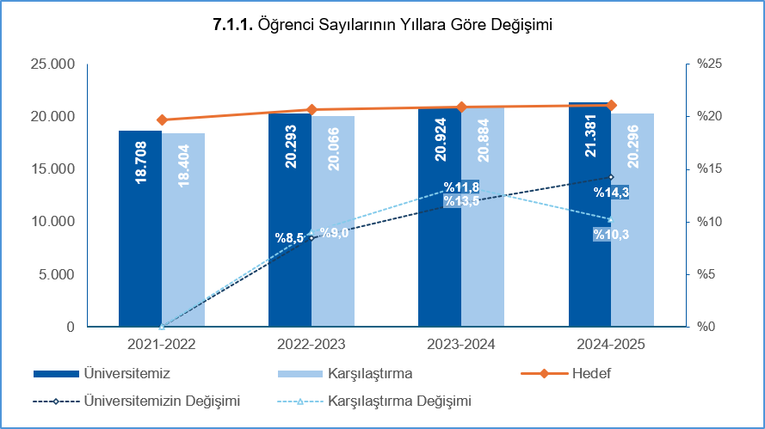
Göstergelerde kullanılan renkler ve kodları
Parametre | R | G | B | HEX | Renk
Hedef | 233 | 113 | 50 | #E97132
Üniversitemiz | 0 | 88 | 164 | #0058A4
Karşılaştırma | 166 | 202 | 236 | #A6CAEC
Üniversitemizin Değişimi | 22 | 62 | 100 | #163E64
Karşılaştırma Değişimi | 131 | 203 | 235 | #83CBEB
Notes:
Bu slaytta, Kriter 7 raporunda kullanılan grafiklerin nasıl standartlaştırıldığını ve rapor boyunca kullanılan renklerin neyi ifade ettiğini görüyoruz.
Bildiğiniz gibi raporumuzda çok sayıda gösterge ve alt gösterge bulunmaktadır. Bu kadar geniş bir veri setinin değerlendiriciler tarafından kolay yorumlanabilmesi için tüm grafiklerde ortak bir renk dili oluşturulmuştur.
Böylece raporu inceleyen kişiler, her grafiği yeniden öğrenmek zorunda kalmadan verilerin neyi ifade ettiğini hızlı bir şekilde anlayabilmektedir.
Kullanılan renk yapısına baktığımızda;
Turuncu renk hedef değerleri,
Koyu mavi renk üniversitemize ait temel sonuçları,
Açık mavi renk Karşılaştırma verileri ve alt göstergelerde kullanılan ikinci veri setlerini,
Lacivert renk üniversitemizin değişim oranlarını,
Turkuaz renk ise karşılaştırma yapılan kurumların veya ilgili veri setlerinin değişim oranlarını
göstermektedir.
Özellikle açık mavi renk yalnızca karşılaştırma verileri için kullanılmamıştır. Alt göstergelerde yer alan ikinci veri grubunun gösterilmesinde de aynı renk tercih edilmiştir. Örneğin kadın-erkek dağılımları, lisans-lisansüstü öğrenci sayıları veya benzeri ayrıştırmalarda ikinci veri seti açık mavi renk ile gösterilmiştir.
Bunun amacı, grafiklerdeki farklı veri gruplarının kolaylıkla ayırt edilmesini sağlamak ve görsel bütünlüğü korumaktır.
Sol tarafta yer alan RGB ve HEX kodları ise rapor hazırlanırken kullanılan standart renk kodlarını göstermektedir. Bu kodlar sayesinde rapora sonradan eklenecek tüm göstergelerde aynı görsel standart korunabilmektedir.
Burada dikkat edilmesi gereken en önemli nokta tutarlılıktır. Bir göstergede üniversitemiz koyu mavi renk ile gösteriliyorsa, başka bir grafikte farklı bir renk kullanılmamalıdır. Benzer şekilde hedef, değişim ve ikincil veri renkleri de rapor boyunca aynı şekilde devam etmelidir.
Çünkü EFQM değerlendirmelerinde verinin doğruluğu kadar, verinin açık, anlaşılır ve tutarlı bir biçimde sunulması da önem taşımaktadır.
Kısacası bu renkler yalnızca görsel bir tercih değil, raporun okunabilirliğini artıran, grafiklerin daha hızlı yorumlanmasını sağlayan ve bütün göstergelerde ortak bir dil oluşturan önemli bir raporlama aracıdır.

